Slide 1

现代密码学
中国海洋大学 信息安全实验室

Slide 2

6
第
章
公钥密码学

Slide 3
本章内容
6.1 公钥密码学概述
6.2 单向函数
6.3 Diffie-Hellman密钥交换协议6.4 RSA加密方案
6.5 数字信封

Slide 4


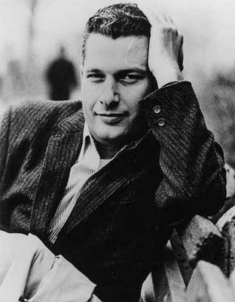
CATCH-22问题
  源自美国黑色幽默派作家约瑟夫.赫勒(Joseph Heller)的黑色幽默著作《二十二条军规》
  （Catch -22）。
  该书引入了如下逻辑陷阱：
    如果你疯了，只要你自己申请就允许你停止执行任务。可你一旦提出申请，就证明你不是疯子，还得接着执行任务。
如果你能证明自己疯了，
那就说明你没疯。
形容一件事陷入死循环
约瑟夫.赫勒

Slide 5
CATCH-22问题
其他类似的CATCH-22问题
  如果你去找工作，但没有工作经验。所有的招聘公司对你说，他们不招收没有工作经验的人。你将陷入CATCH-22问题的困境。
  假设老板要你拿出个绝妙的新主意，你奉命照办了，但老板却说：“我们毫无先例可循？我们怎么能知道这个主意行不行？”

Slide 6

密码学中的CATCH-22问题
在保密通信中，通信双方在进行秘密通信之前，他们首先得共享密钥，即需要首先进行一次分发密钥的秘密通信，但“分发密钥的秘密通信”是否是安全的不能得到证明
似乎进行“秘密的分发密钥”是不可避免的，两千年来，它一直被认为是密码学的一个定理。

Slide 7

6.1 公钥密码学概述

Slide 8
对称密码体制的缺陷
密钥管理困难
无法实现“非否认”
密钥分发困难

Slide 9
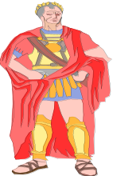
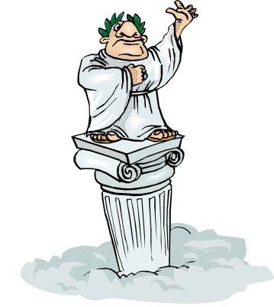

对称密码体制的缺陷
密钥管理困难
  n个用户互相通信，系统中共有n(n-1)/2个密钥。如n=100时，共4,995个密钥。密钥爆炸。

Slide 10
对称密码体制的缺陷
无法实现“非否认”
  因为解密者也可以加密

Slide 11
对称密码体制的缺陷
密钥分发困难
  与 “CATCH-22 问题”有关
  (如何安全地分发密钥)
  密钥分发不仅要耗费巨大的成本，而且也很容易成为保密通信中的薄弱环节！

Slide 12
公钥密码学
基本思想：
  Alice 有一个 加密密钥 PK，以及一个解密密钥 SK
  PK 公开，SK 保密（要求 PK 的公开不能影响 SK 的安全）
  Bob 要向 Alice 发送明文 M 时，可先查 Alice 的加密密钥 PK，并用 PK 加密得密文 C
  Alice 收到 C 后，用只有她自己才掌握的解密密钥 SK 解密 C 得到 M。
特点：
  加密与解密由不同的密钥完成
    公钥: 用于加密，任何人都可以知道(包括攻击者)
    私钥: 用于解密，必须保密
  加解密的非对称性，故而又称 非对称密码

Slide 13



公钥密码学下的秘密通信模型
公开信道
公钥PK
公钥PK
私钥SK
明文M
密文C
明文M
加密 E(·)
解密 D(·)
破译
加密
E_{PK}(M)=C
解密
D_{SK}(C)=M
D_{SK}(E_{PK}(M))=M

Slide 14
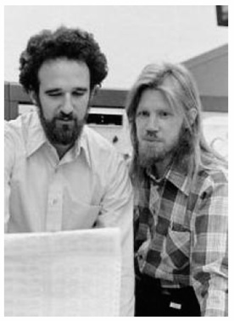
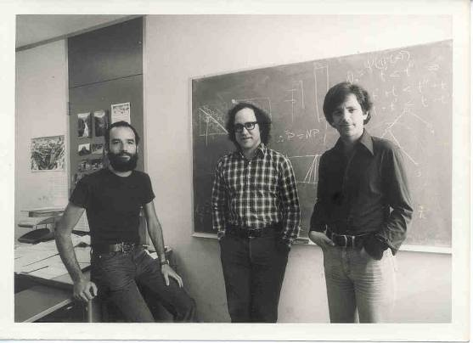
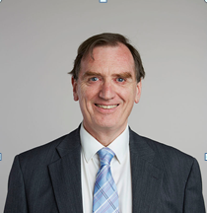
公钥密码学的故事
  主要出场人物
Hellman
Diffie
Shamir
Rivest
Adleman
Cocks

Slide 15
公钥密码学的故事
1976年，Diffie与Hellman提出公钥密码体制的设想
参见：W.Diffie, M.Hellman, New directions in cryptography, IEEE Trans. on Information Theory, IT-22(1976)6, 644-654.
公钥技术是二十世纪最伟大的思想之一，密码学一次伟大革命
Hellman
Diffie
  2015年，两人因此获得图灵奖

Slide 16
Q: 从未见过面的两个人如何实现秘密通信？
公钥密码的提出，首先是解决 从未见过面的两个人如何实现秘密通信的问题。
  实质是，如何在公开信道上(肯定不安全)，实现对称密钥的秘密分发。
Diffie和Hellman提出的“Diffie-Hellman密钥交换协议”正是为解决这一问题
他俩设想公钥加密的可能性，但没能提出解决方案

Slide 17
公钥密码学的故事
1977年，RSA加密方案由MIT的三位密码学家Rivest，Shamir，Adleman联合发明
  参见：Rivest, Shamir, Adleman. A method for obtaining digital signatures and public key cryptosystems. Communications of the ACM, 1978,21(2):120-126.
  2002年，三人因RSA的发明共同获得图灵奖
Shamir
Rivest
Adleman

Slide 18
公钥密码学的故事
  英国人其实早就提出了公钥密码学的思想，以及RSA加密方案
Cocks
  1970年， James H.Ellis 设想公钥加密的可能性，但没能提出解决方案
  1973年，Clifford Cocks实现了RSA加密方案（仅用半个小时完成了设计）
  1974年，Malcolm J. Williamson实现了Diffie-Hellman密钥交换协议
  因为是军工项目，他们的发明被英国政府隐瞒了27年。荣誉归了美国人。

Slide 19
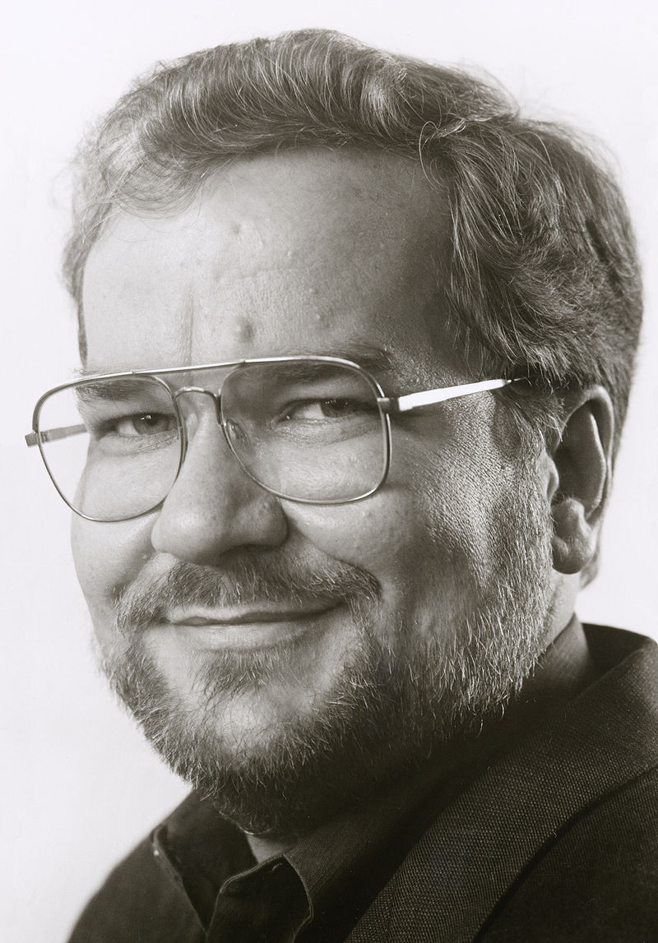
公钥密码学的故事
RSA被提出的早期，由于计算量大，只有政府有大型计算机可以运行。
他认为，每个人都应享有RSA提供的服务
1991年，开发出Pretty Good Privacy (PGP)
  经济实惠
  界面友好
  加解密快：数字信封(整合公钥密码和对称密码的优点，选用RSA和IDEA)
  提供消息认证：数字签名
Zimmermann

Slide 20
公钥密码学的故事
Zimmerman把PGP发布到互联网，任何人都可以下载
  开始，只在密码学爱好者中流传
  后来，被广泛的互联网爱好者下载
  再后来，计算机杂志做简短报告
  再后来，整页报道PGP现象
影响力： Zimmerman收到大量表扬信
  缅甸的抵抗组织
  …….
Zimmermann

Slide 21
公钥密码学的故事
但在美国，Zimmerman受到指责和调查
  RSA公司指责他侵犯专利
  政府控告他非法出口武器
在整个90年代引起一场大争论
  焦点：信息时代，加密的作用是积极的还是消极的？
  积极的：保证个人隐私权
  消极的：威胁社会，保护了犯罪分子
最后从RSA公司取得授权，政府也不再调查。PGP在美国成了合法软件。
Zimmermann

Slide 22
6.2 单向函数

Slide 23
公钥密码体制应满足的基本条件 加密
1
产生密钥是计算上容易的
2
用公钥加密明文是计算上容易的
3
知道私钥，解密密文是计算上容易的
4
通过密文/公钥，恢复明文/私钥是计算上不可行的
以上要求的本质在于，公钥密码算法需要一个 陷门单向函数
研究公钥密码算法就是先找出合适的陷门单向函数，在其基础上构造算法

Slide 24
单向函数的概念是公钥密码学的中心概念

Slide 25
单向函数的特点
特点
计算容易，求逆计算上不可行
已知x，计算f(x)很容易
已知f(x)，计算x很难
现实世界中的例子——烧掉纸
  把纸烧掉很容易
  从纸灰恢复出原来的纸，却非常难

Slide 26
单向函数举例
f(x)=1^{|x|}是单向函数吗？
回答：不是. Why?
找到z，使得f(z)=1^{|x|}很容易
因为任意与x长度相同的比特串z都满足
  f(z)=1^{|z|}=1^{|x|}

Slide 27
Q: 单向函数在密码学中很有用，但它们是否存在呢？
没有人证明单向函数是否真的存在，也没有实际的证据能够构造出真正的单向函数
但是，有很多函数看起来像单向函数
  我们能有效地计算它们，且至今还不知道有什么办法能容易地求出它们的逆

Slide 28
单向函数的作用
作用
单向函数不能用于加密，因为用单向函数加密的明文，没人能解开
例：
有人把消息写在纸上,然后把纸烧掉,把纸灰给你，
让你恢复出消息。你会怎样？
看看他的表情，一定在得儿意地笑！
所以，除了单向以外，还需要一些其他的东西

Slide 29
陷门单向函数
特点
计算很容易，求逆计算上不可行。但知道秘密陷门，求逆很容易
陷门单向函数满足下列条件：
给定x，计算y=f(x)很容易
给定y，计算x使y=f(x)是计算上不可行的
给定e，对给定的任何y，若相应的x存在，则计算x使y=f(x)是容易的
仅满足①、②两条的函数是单向函数
第②条性质暗示仅由y推测x是计算上不可行的
第③条称为陷门性，e 称为陷门信息

Slide 30
  注意 不是所有的困难问题都能转化成密码体制
一个困难问题可以转化为密码体制必须满足以下条件：
  能将陷门信息 成功且安全 地嵌入到该问题中，使得只有用该陷门信息才可以有效求解

Slide 31
候选的单向函数
大整数分解问题
离散对数问题
Diffie-Hellman问题
它们是否真是单向函数，并未得到证明。但到目前为止，还没找到多项式时间算法能解决这些问题。
因此，“它们是困难的”只是一个假设，称为 困难假设

Slide 32
候选的单向函数
离散对数问题
设 p 是素数，g∈Z_{p}* 是生成元.
给定 p, g, y=g^{x}，求x.
(称x是以g为底y的离散对数)
给定x，求g^{x}很容易
给定p,g,g^{x}，求x计算上不可行
性质

Slide 33
候选的单向函数
已知 n 是两个大素数 p 和 q 的乘积，对 n 进行分解，求出 p 和 q
大整数分解问题
给定p和q，求n很容易
给定n，求p和q计算上不可行
性质

Slide 34
候选的单向函数
  给定 (p, g, g^{x}, g^{y})，p 是素数，g∈Z_{p}* 是生成元
  计算Diffie-Hellman问题 (CDH)
  计算g^{xy}
  判定Diffie-Hellman问题 (DDH)
  给定T∈Z_{p}* ，判断 T 是否等于 g^{xy}
Diffie-Hellman问题
给定x或y，计算g^{xy}很容易
给定p,g,g^{x},g^{y}，求g^{xy}计算上不可行
对任意的T，判断是否T=g^{xy}计算上不可行
性质

Slide 35
6.3 DH密钥交换协议

Slide 36
解决从未见过面的两个人如何实现秘密通信
如何在公开信道上(肯定不安全)，实现对称密钥的秘密分发。
Diffie-Hellman密钥交换协议正是为解决这一问题而提出的
  基于的困难问题被称为Diffie-Hellman问题

Slide 37

Diffie-Hellman密钥交换协议
系统建立：
  随机选择素数 p
  随机选择生成元 g∈Z*_{p}
Y_{A} = g ^{x}
Y_{B} = g^{y}
Y_{A}
Y_{B}
(Y_{B}^{x} ) mod p = K (Y_{A}^{y} ) mod p = K
(g ^{xy} ) mod p = K (g^{xy} ) mod p = K

Slide 38
Diffie-Hellman密钥交换协议
安全性
  基于“Diffie-Hellman问题”
注意
  该方案不能用于交换任意实际的信息
  仅允许安全地共享一个密钥，用于后续通讯中使用对称密码体制
目前，p的长度至少应为512比特

Slide 39

Diffie-Hellman密钥交换协议 中间人攻击
随机选择 x
随机选择 y
g^{x}
拦截
拦截
g^{y}
g^{z}
随机选择 z
g^{z}
共享
共享
K=g^{xz}
K=g^{xz}
K’=g^{yz}
K’=g^{yz}

Slide 40
Diffie-Hellman密钥交换协议 中间人攻击
如何防止中间人攻击
需要对传送的信息进行认证保护，以使通信双方知道到底在与谁进行密钥交换

Slide 41
6.4 RSA加密方案

Slide 42
RSA加密方案
RSA被提出后，得到最广泛的应用。
1992年，ISO颁布的国际标准X.509中，引入RSA算法。
RSA是事实上的Internet标准 (de facto Internet standard)。

Slide 43
RSA加密方案 描述
系统建立
  随机选择大素数p、q，计算n＝pq
  随机选取e <ø(n)，且gcd(e, ø(n))=1
  计算d，使 ed≡1 (mod ø(n))
  (e，n)为公钥，d 为私钥
加密：c＝m^{e} mod n, m∈Z*_{n}
解密：m＝c^{d} mod n

Slide 44
RSA加密方案 解密过程的正确性
根据欧拉定理有:
  m^{kø(n)＋1} = m mod n
在RSA中
  有 e 和 d 满足 ed ≡ 1 (mod ø(n))
  因此，存在k使得 ed = 1+ kø(n)
因此
c^{d} ≡ (m^{e})^{d} ≡ m^{1+kø(n)} ≡ m (mod n)
欧拉定理
设n≥2，如果gcd(a,n)=1，
则
a^{φ(n)} ≡ 1 (mod n)
Notes:
Can show that RSA works as a direct consequence of Euler’s Theorem.

Slide 45
RSA加密方案 RSA中的计算问题
如何产生两个大素数？
  素性检测
如何计算d？
  d满足 ed≡1 (mod ø(n))，且gcd(e, ø(n))=1
  实际上，d和e在模ø(n)下互为逆元
  用扩展的欧几里得算法计算
加解密
  实际都是对一个整数的幂运算，再求模
  使用 乘法链算法 可以降低计算复杂度
定理：当a和b互素时，必存在两个整数 x 和 y，使得
ax + by = 1
ex + ø(n)y = 1
ex ≡ 1 (mod ø(n))
因此, x = d

Slide 46
RSA加密方案 安全性
分解模数n
  理论上，RSA的安全性基于分解大整数是困难的这一假设
    如果模数n被成功地分解为p和q，则可立即计算出φ(n),从而能确定e在φ(n)下的乘法逆元d，便可成功破译（解密密文）
  但数学上至今未能证明分解n就是攻击RSA的最佳方法，也未证明分解大整数就是NP问题。
  随着人类计算能力的不断提高，原来被认为是不可能分解的大数已被成功分解
目前，n的长度至少介于1024到2048比特之间

Slide 47
RSA加密方案 安全性
其它途径
  人们尝试很多破译RSA的其他途径，但事实证明这些途径都不比分解n容易
  甚至Alexi等[1988]揭示，从RSA加密的密文恢复某些比特的困难性也和恢复整个明文一样困难

Slide 48
RSA加密方案 对RSA的攻击
实际应用RSA时要注意很多问题，否则攻击者即使不知道陷门信息，仍可以发动各种形式的攻击
  共模攻击
  低加密指数攻击
  低解密指数攻击
  选择密文攻击
  ……

Slide 49
RSA加密方案 对RSA的攻击举例——共模攻击
为方便起见，可能给每个用户相同的模数n，不同的加解密密钥，但这样做是不安全的
设两个用户的公钥分别为e₁和e₂，且gcd(e₁,e₂)=1，明文是m，密文分别是
  c₁=m^{e1} (mod n), c₂=m^{e2} (mod n)
攻击者截获c₁和c₂后，可以这么做：
  计算两个整数r和t,满足
    re₁ + te₂ = 1 (扩展的欧几里得算法)，其中一个必为负数，设为r
  计算c₁在模n下的逆元c₁⁻¹
  恢复明文m如下
    (c₁⁻¹)^{-r}c₂^{t} ≡ c₁^{r}c₂^{t} ≡ m^{re1 + te2} ≡ m (mod n)

Slide 50
RSA加密方案 参数选择
为保证算法安全性，要求p和q满足以下要求
  p、q不能相同，同时既不要太接近，又不能差别太大
  p、q的长度应该差不多(512位)
  p、q是安全素数
    安全素数：形如p=2p₁+1的素数, p₁也是素数
    目的：确保p-1、q-1都有大的素因子，以增加猜测φ(n)的难度
  gcd(p-1,q-1)应当小

Slide 51
RSA加密方案 参数选择
另外，d要大于1/3n^{1/4}，否则易遭到连分式算法(Wiener’s attack)的攻击
e的选择也要注意
  一般选 e=3、17、65537(2¹⁶+1)，二进制表示只有两个1
  加密前先用随机比特填充m，使之与n有相同的长度。PEM、PGP等软件都是这么做的。
  这样，即使多个用户使用相同的e，使用这三个值也没有任何安全问题，且可提高计算速度

Slide 52
RSA加密方案 RSA的实现
软件实现的速度只为DES的1/100
  许多公司及研究团体都对它进行了软件实现
    RSA公司：RSAREF
    IBM：CCA
    Cryptix、Cryptlib、Crypto++、Cryptolib、Python、SSLava、SSLeay、CRYPTOMATHIC 等。
硬件实现的速度最快只为DES的1/1000。
人们在努力将RSA体制用于智能卡技术中。

Slide 53
RSA加密方案 DES和RSA性能比较（同等强度）
DES密钥长度(bit) | RSA密钥长度(bit)
64 | 512

Slide 54
RSA加密方案 缺点
安全性问题
  还无法证明对RSA的破译是否等同于大整数分解问题
  只是到目前为止，RSA似乎是安全的
速度问题
  增大p和q将使计算开销指数级增长
选择合适的p、q对于普通用户来说比较困难
  因为他们没有相关的知识。

Slide 55
对称密码 公钥密码
对称密码和公钥密码的比较
一般要求： 1、加密解密用相同的密钥 2、收发双方必须共享密钥 安全性要求： 1、密钥必须保密 2、没有密钥，解密不可行 3、知道算法和若干密文不足以确定密钥 | 一般要求： 1、加密解密使用不同的密钥 2、发送方拥有公钥或私钥，而接收方拥有另一个密钥 安全性要求： 1、私钥必须保密，公钥可以公开 2、没有私钥，解密不可行 3、知道算法和公钥，以及若干密文不能确定私钥

Slide 56
公钥密码小结
缺点
  计算速度慢
  密钥长
  应用历史短
误区
  公钥密码更安全
  对称密码体制已经过时
    RSA最快的情况也比DES慢上100倍，速度一直是公钥密码体制的缺陷。
  公钥分发十分简单

Slide 57
6.6 数字信封

Slide 58
数字信封
对称密码、公钥密码各有长短
  对称密码体制：高效，适用于加密大量数据，但密钥分发困难
  公钥密码体制：效率低，不适于加密大量数据，但灵活
数字信封(Digital Envelope)
  目的：取长补短，利用对称密钥加密数据，用接收者公钥保护该对称密钥

Slide 59
数字信封
Alice的加密过程：
  用对称密码体制加密数据
随机产生
对称密钥(会话密钥)
密文
明文
sr*)%sth
… …
Bob,你好！
… …
AES

Slide 60
数字信封
  用公钥密码体制保护对称密钥
公钥库
密文
sr*)%sth
… …
7(*?67s…
Bob的公钥
sr*)%sth
… …
对称密钥
7(*?67s…
RSA

Slide 61
数字信封
Bob在接收端的解密过程：
  用私钥恢复对称密钥
Bob的私钥
对称密钥
RSA
7(*?67s…
sr*)%sth
… …

Slide 62
数字信封
  用对称密钥恢复明文
对称密钥
7(*?67s…
Bob,你好！
… …
AES
sr*)%sth
… …

Slide 63
数字信封 总结
发送方
  随机生成对称密钥, 用该密钥加密明文
  用接收方的公钥加密该对称密钥
  将①、②的结果发送给接收方
接收方
  用自己的私钥恢复对称密钥
  用该对称密钥解密密文
考虑数据完整性的话，还应加入完整性技术

Slide 64
本章小结
掌握公钥密码学提出的意义
掌握单向函数、陷门单向函数的含义、满足的条件
掌握候选单向函数的定义
掌握Diffie-Hellman、RSA
掌握中间人攻击的原理及抵抗方法
掌握对称/非对称密码的比较
掌握数字信封的应用

Slide 65
练习题
1976年，提出公钥密码思想的学者是 _____
A. Miller、Rabin B. Bellare、Rogway
C. Adelman、Shamir D. Diffie、Hellman
下列哪个不是对称密码体制的缺陷 ______
A. 密钥管理困难 B. 计算速度慢
C. 无法实现“非否认” D. 存在密钥分发问题
RSA的安全性基于_______困难假设
A. 离散对数问题 B. 背包问题
C. 大整数分解问题 D. Diffie-Hellman问题
D
B
C

Slide 66
练习题
目前，RSA的模数n至少是_______比特，才能达到安全要求
A. 128 B. 512 C. 1024 D. 2048
为加快计算速度， RSA中e一般不取哪个值_______
A. 3 B. 17 C.32767 D. 65537
_____不属于公钥密码学范畴
A. RSA B. Diffie-Hellman密钥交换协议 C. ECC D. RC4
C
C
D

Slide 67
练习题
RSA中，哪个不是在选择p和q时需要注意的问题 _______
A. p、q不能相同，同时既不要太接近，又不能差别太大
B. p、q是安全素数
C. gcd(p-1,q-1)应当小
D. p-1、q-1不能有公因子
D

Slide 68
练习题
下列哪个不是RSA的缺点 ______
A. 无法证明对RSA的破译是否等同于大整数分解问题
B. 计算速度相对较慢
C. 只能用于加密，不能用于签名
D. 选择合适的p、q对于普通用户来说比较困难
C

Slide 69
练习题
关于公钥密码与对称密码相比较，下列哪个说法不正确______
A. 公钥密码密钥较长
B. 公钥密码更安全
C. 公钥密码应用历史短
D. 公钥分发比较复杂
B

Slide 70
练习题
密码学中的CATCH-22问题是指______
A. 对称密码存在密钥爆炸的问题
B. 对称密码无法实现非否认
C. 无法证明共享密钥的秘密通信是否是安全的
D. 无法证明P与NP是否相等
C

Slide 71
练习题
单向函数是否存在还是个未知数
Diffie和Hellman在提出公钥密码思想的同时，提出了第一个公钥加密方案
公钥密码体制中，解密密钥可以公开，攻击者知道了也无所谓
RSA中使用大素数时可以使用素性检测来产生
RSA加密方案中,n的长度至少应为512bit
√
Х
Х
√
Х

